Slide 1


TOÁN
TOÁN
Chủ đề
Chủ đề
CÁC SỐ ĐẾN 10 000
CÁC SỐ ĐẾN 10 000

Slide 2



Thứ … ngày … tháng … năm …
TOÁN
TOÁN
Bài :
Bài :
CHỤC NGHÌN
CHỤC NGHÌN
(2 tiết – Tiết 2)

Slide 3

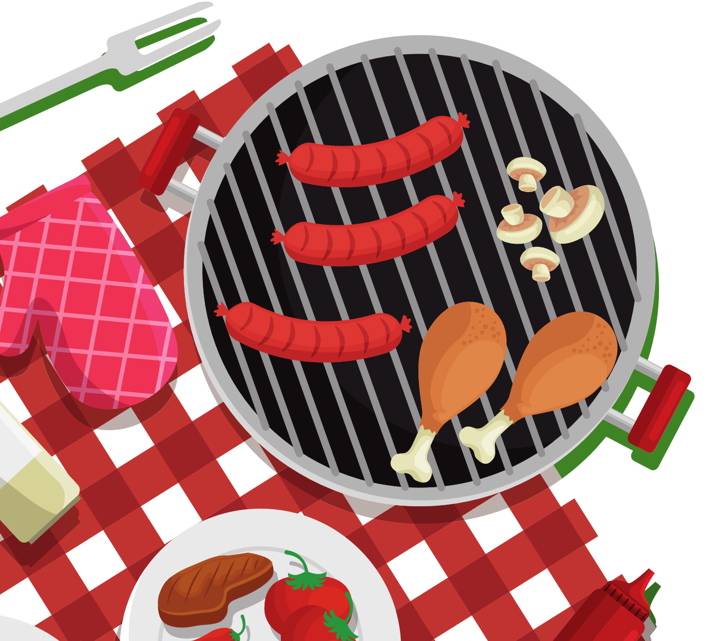


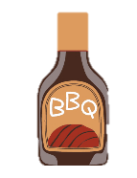

Mục tiêu
Kiến thức, kĩ năng:
Nhận biết các hàng từ đơn vị đến chục nghìn ( vạn ), quan hệ giữa các hàng.
Nhận biết số tròn nghìn.
Năng lực chú trọng:
- Tư duy và lập luận toán học; giao tiếp toán học; mô hình hóa toán học.
Tích hợp:
Toán học và cuộc sống, Tiếng Việt.
Phẩm chất:
trách nhiệm, chăm chỉ.

Slide 4

Khởi động
Khởi động

Slide 5

TÔI BẢO
TÔI BẢO
TRÒ CHƠI :
TRÒ CHƠI :
Khi nghe hiệu lệnh: “Tôi bảo, tôi bảo” Các bạn hãy cùng đáp lại “Bảo gì? Bảo gì?” và thực hiện yêu cầu của người nói.
Lưu ý: Khi không có hiệu lệnh “Tôi bảo, tôi bảo” các bạn không được thực hiện yêu cầu của người nói.

Slide 6


TÔI BẢO
TÔI BẢO
TRÒ CHƠI :
TRÒ CHƠI :
TÔI BẢO
TÔI BẢO
BẢO GÌ?
BẢO GÌ?

Slide 7
TÔI BẢO
TÔI BẢO
TRÒ CHƠI :
TRÒ CHƠI :
Tôi bảo đếm theo chục từ 10 đến 100
10 ,20, … , 100

Slide 8
TÔI BẢO
TÔI BẢO
TRÒ CHƠI :
TRÒ CHƠI :
Trò chơi bắt đầu
Trò chơi bắt đầu

Slide 9
Luyện
tập
Luyện
tập

Slide 10



Nhiệm vụ 4
TRANG TRÍ BUỔI TIỆC

Slide 11


1
Đếm các thẻ số và cho biết có mấy nghìn, mấy trăm, mấy chục và mấy đơn vị.
100
100
100
100
100
100
100
10
10
10
1
100
100
100
100
100
100
100
10
10
10
1
1
CÙNG THỰC HIỆN NHÓM ĐÔI
CÙNG THỰC HIỆN NHÓM ĐÔI
Cùng đọc yêu cầu đề bài

Slide 12
1
Đếm các thẻ số và cho biết có mấy nghìn, mấy trăm, mấy chục và mấy đơn vị.
100
100
100
100
100
100
100
10
10
10
1
100
100
100
100
100
100
100
10
10
10
1
1
1 000
400
60
3
- Gộp 10 thẻ 100 thành 1 thẻ 1 000, 4 thẻ 100 thành 1 thẻ 400, 6 thẻ 10 thành 1 thẻ 60, 3 thẻ 1 thành 1 thẻ 3.
Có 1 nghìn, 4 trăm, 6 chục và 3 đơn vị

Slide 13



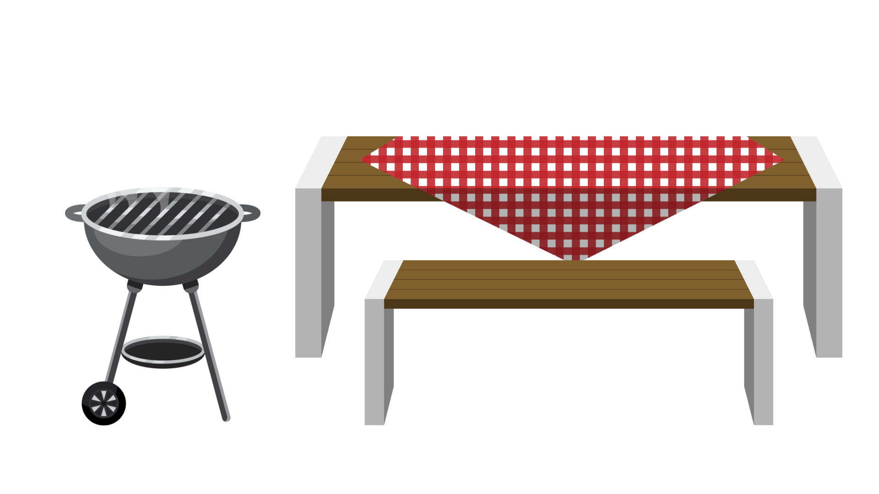
Tuyệt vời! Buổi tiệc thịt nướng chắc hẳn sẽ vui lắm đây!

Slide 14
Nhiệm vụ 5
CÙNG NHAU NƯỚNG THỊT

Slide 15

2
7 204 gồm 7 nghìn, 2 trăm và 4 đơn vị.
Nói theo mẫu
Mẫu: 7 204
a) 6 825
b) 2 834
c) 901
CÙNG THỰC HIỆN NHÓM BỐN
CÙNG THỰC HIỆN NHÓM BỐN
Cùng quan sát mẫu

Slide 16
2
Nói theo mẫu
a) 6 825
6 825 gồm 6 nghìn, 8 trăm và 2 chục và 5 đơn vị.

Slide 17
2
Nói theo mẫu
b) 2 834
2 834 gồm 2 nghìn, 8 trăm và 3 chục và 4 đơn vị.

Slide 18
2
Nói theo mẫu
c) 901
901 gồm 9 trăm và 1 đơn vị.

Slide 19
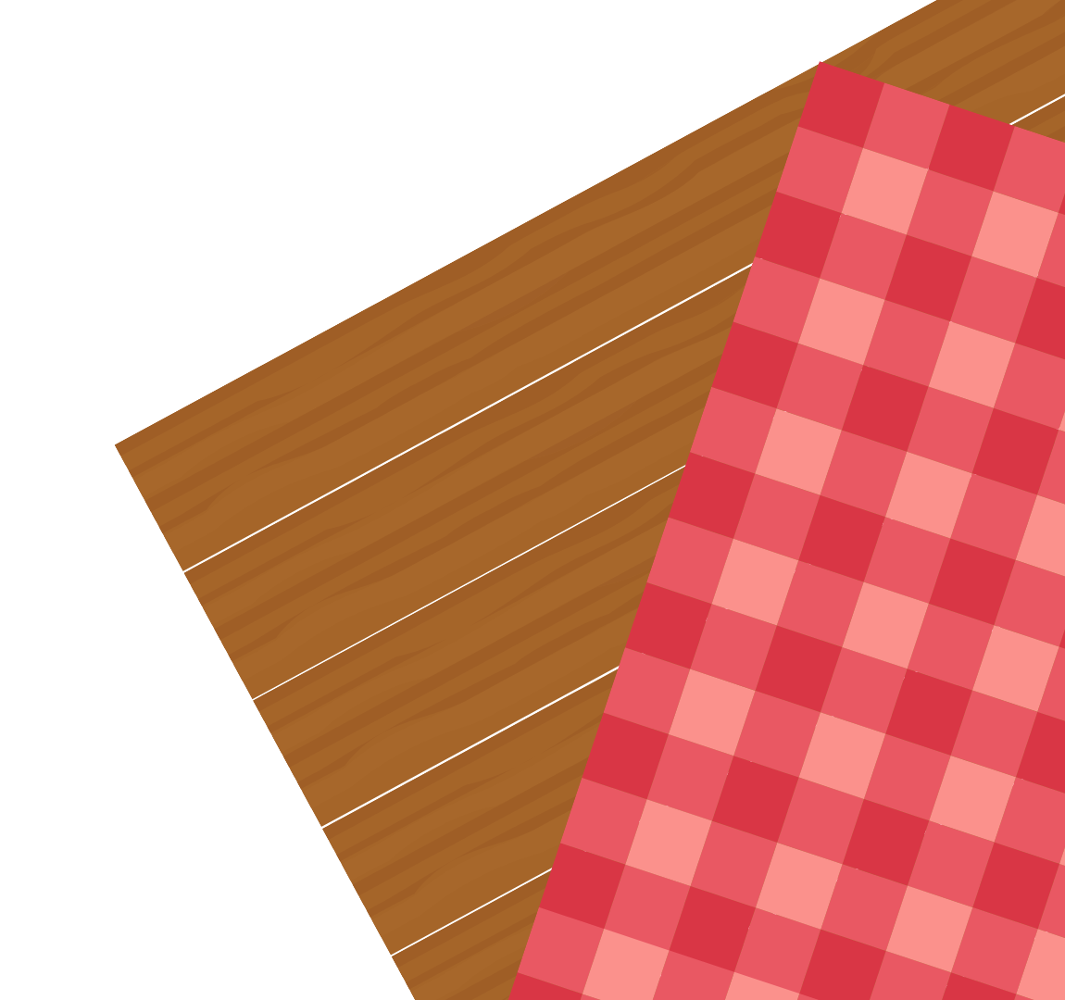





Các bạn quả là những đầu bếp ẩn danh! Cảm ơn các bạn đã giúp mình nướng chín món ăn.

Slide 20
Nhiệm vụ 6
THƯỞNG THỨC CÙNG NHAU

Slide 21
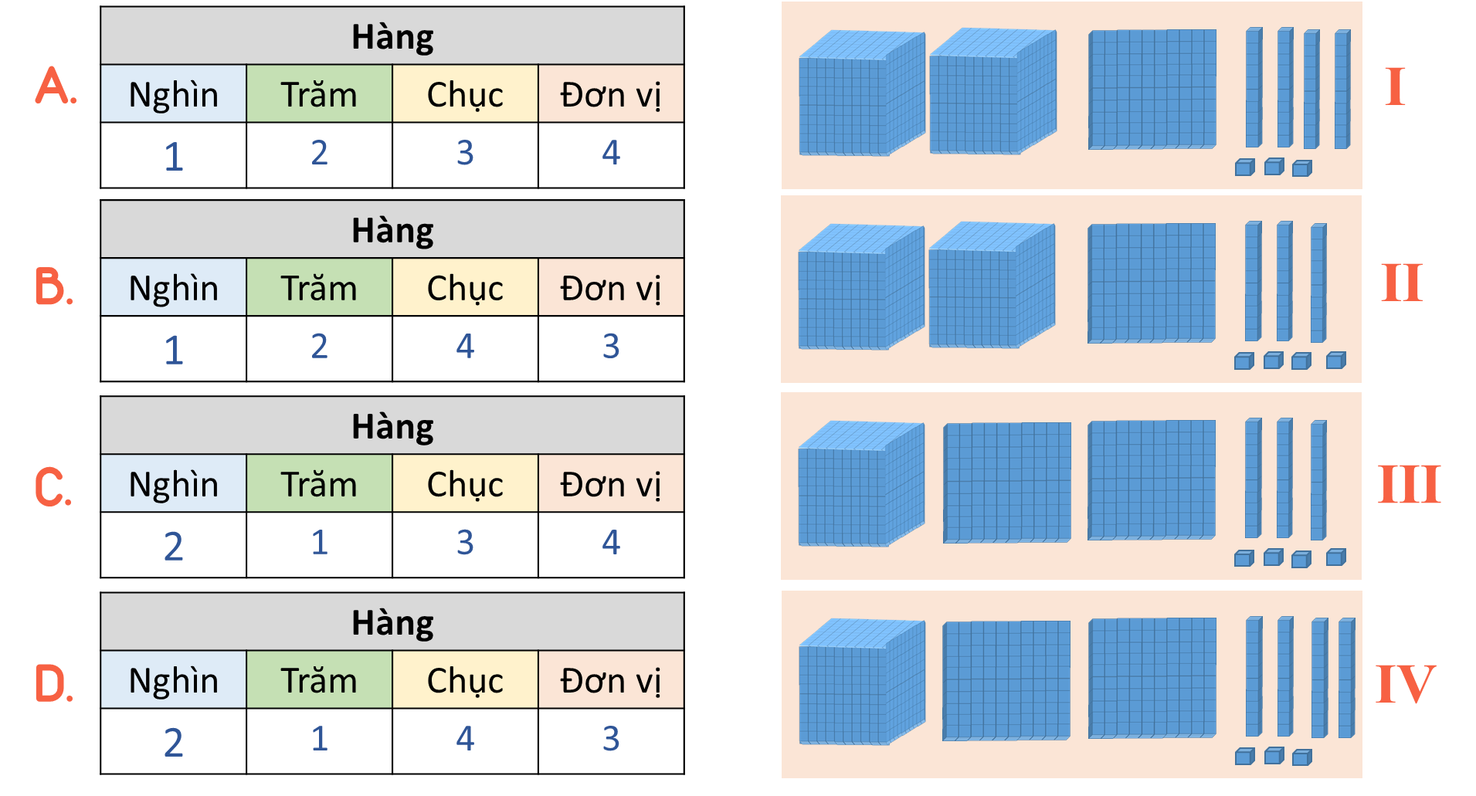
3
Hình ảnh nào có số khối lập phương phù hợp với mỗi bảng?
CÙNG THỰC HIỆN NHÓM BỐN
CÙNG THỰC HIỆN NHÓM BỐN
Cùng đọc – nhận biết yêu cầu đề bài

Slide 22
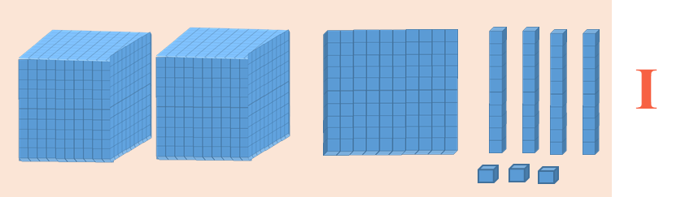
3
Hình ảnh nào có số khối lập phương phù hợp với mỗi bảng?
40
2 000
100
3
- Hình I gồm: 2 nghìn, 1 trăm, 4 chục và 3 đơn vị.

Slide 23
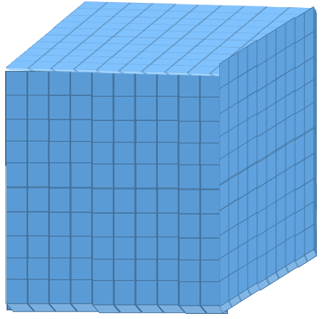
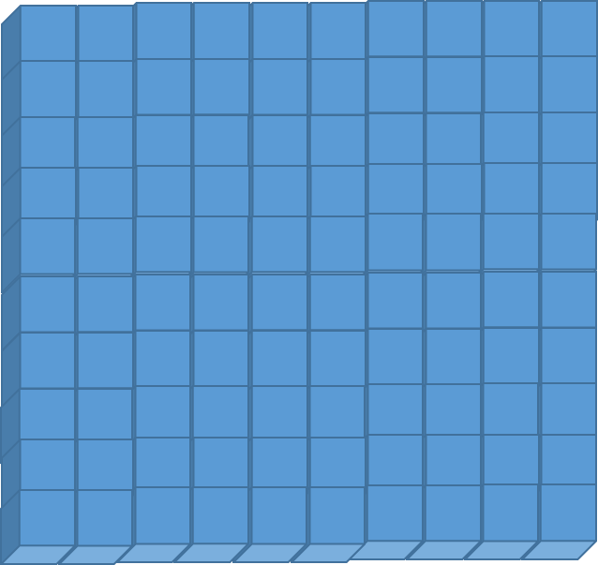

3
Hình ảnh nào có số khối lập phương phù hợp với mỗi bảng?
Hàng
Nghìn | Trăm | Chục | Đơn vị
1 | 2 | 3 | 4
A.
I
Hàng
Nghìn | Trăm | Chục | Đơn vị
1 | 2 | 4 | 3
B.
II
Hàng
Nghìn | Trăm | Chục | Đơn vị
2 | 1 | 3 | 4
C.
III
Hàng
Nghìn | Trăm | Chục | Đơn vị
2 | 1 | 4 | 3
D.
IV

Slide 24
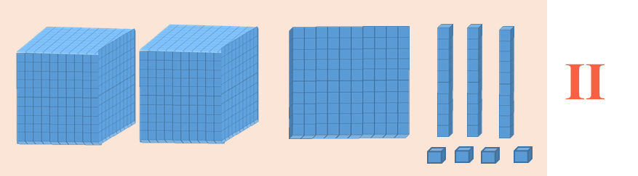
3
Hình ảnh nào có số khối lập phương phù hợp với mỗi bảng?
30
2 000
100
4
- Hình II gồm: 2 nghìn, 1 trăm, 3 chục và 4 đơn vị.

Slide 25
3
Hình ảnh nào có số khối lập phương phù hợp với mỗi bảng?
Hàng
Nghìn | Trăm | Chục | Đơn vị
1 | 2 | 3 | 4
A.
I
Hàng
Nghìn | Trăm | Chục | Đơn vị
1 | 2 | 4 | 3
B.
II
Hàng
Nghìn | Trăm | Chục | Đơn vị
2 | 1 | 3 | 4
C.
III
Hàng
Nghìn | Trăm | Chục | Đơn vị
2 | 1 | 4 | 3
D.
IV

Slide 26
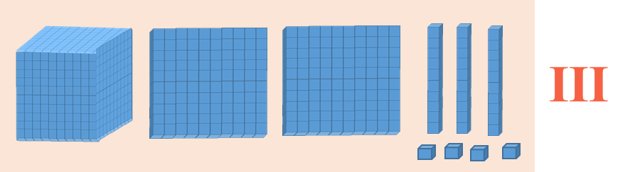
3
Hình ảnh nào có số khối lập phương phù hợp với mỗi bảng?
30
200
4
1 000
- Hình III gồm: 1 nghìn, 2 trăm, 3 chục và 4 đơn vị.

Slide 27
3
Hình ảnh nào có số khối lập phương phù hợp với mỗi bảng?
Hàng
Nghìn | Trăm | Chục | Đơn vị
1 | 2 | 3 | 4
A.
I
Hàng
Nghìn | Trăm | Chục | Đơn vị
1 | 2 | 4 | 3
B.
II
Hàng
Nghìn | Trăm | Chục | Đơn vị
2 | 1 | 3 | 4
C.
III
Hàng
Nghìn | Trăm | Chục | Đơn vị
2 | 1 | 4 | 3
D.
IV

Slide 28
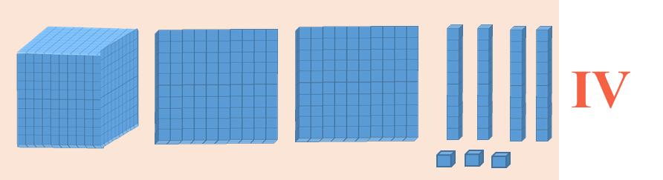
3
Hình ảnh nào có số khối lập phương phù hợp với mỗi bảng?
40
200
3
1 000
- Hình IV gồm: 1 nghìn, 2 trăm, 4 chục và 3 đơn vị.

Slide 29
3
Hình ảnh nào có số khối lập phương phù hợp với mỗi bảng?
Hàng
Nghìn | Trăm | Chục | Đơn vị
1 | 2 | 3 | 4
A.
I
Hàng
Nghìn | Trăm | Chục | Đơn vị
1 | 2 | 4 | 3
B.
II
Hàng
Nghìn | Trăm | Chục | Đơn vị
2 | 1 | 3 | 4
C.
III
Hàng
Nghìn | Trăm | Chục | Đơn vị
2 | 1 | 4 | 3
D.
IV

Slide 30


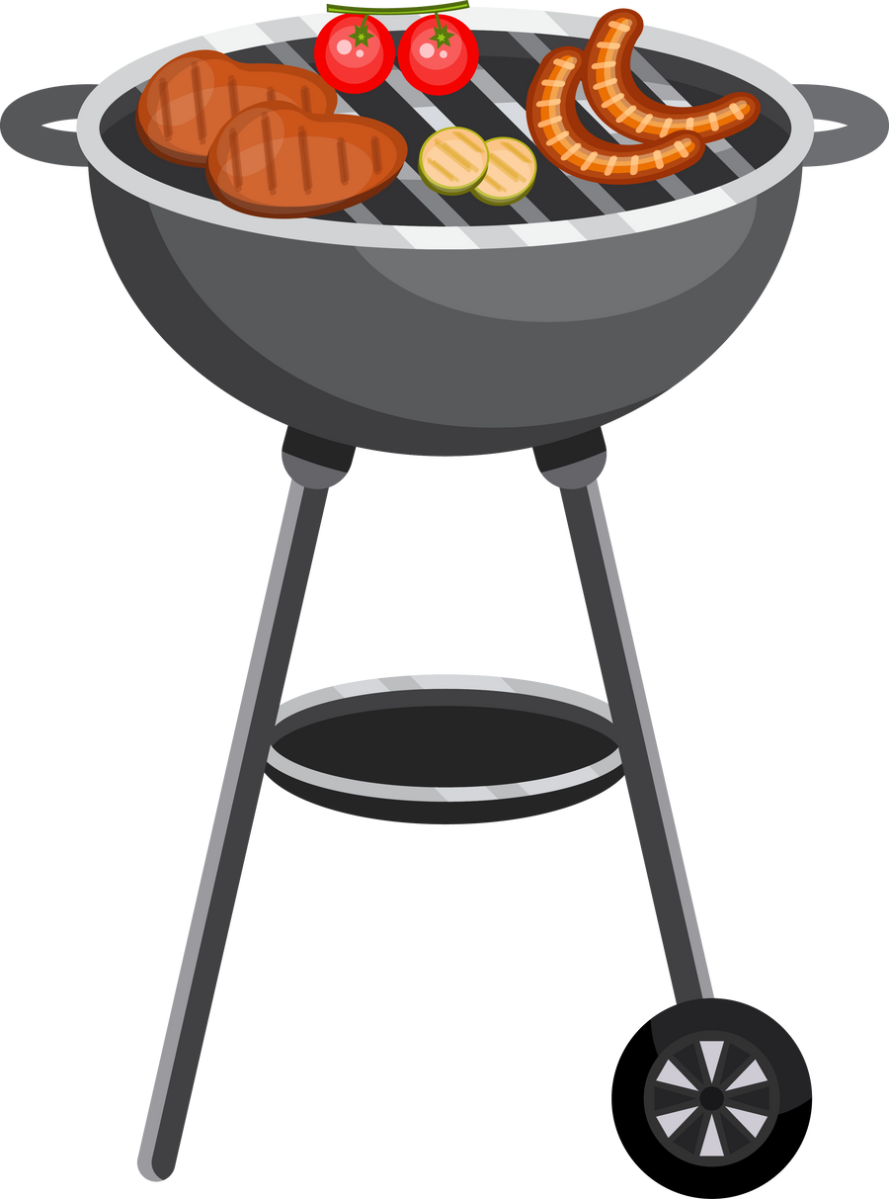
Những món ăn thật sự rất tuyệt! Buổi tiệc thật vui! Cảm ơn các bạn nhé!

Slide 31
Củng
cố
Củng
cố

Slide 32
ĐỐ BẠN
TRÒ CHƠI :
TRÒ CHƠI :
Các bạn hãy cùng nhau tìm giá trị của chữ số 8 trong các số:
1 980; 2 348; 5 860; 8 769.
Trò chơi bắt đầu
Trò chơi bắt đầu

Slide 33
ĐỐ BẠN
TRÒ CHƠI :
TRÒ CHƠI :
1 980:
8 chục ( 80 )
2 348:
8 đơn vị ( 8 )
5 860:
8 trăm ( 800 )
8 769:
8 nghìn ( 8 000 )

Slide 34

DẶN DÒ
DẶN DÒ
GV GHI DẶN DÒ Ở ĐÂY.
GV GHI DẶN DÒ Ở ĐÂY.
GV GHI DẶN DÒ Ở ĐÂY.
GV GHI DẶN DÒ Ở ĐÂY.

Slide 35
TẠM BIỆT VÀ HẸN GẶP LẠI
TẠM BIỆT VÀ HẸN GẶP LẠI

